Slide 1
Comissão: Mudança Climática, Transição Justa e Acesso ao Espaço Público

Slide 2
Pergunta 1
● Como as condições climáticas extremas e/ou a poluição afetaram o seu trabalho e o de seus membros?

Slide 3
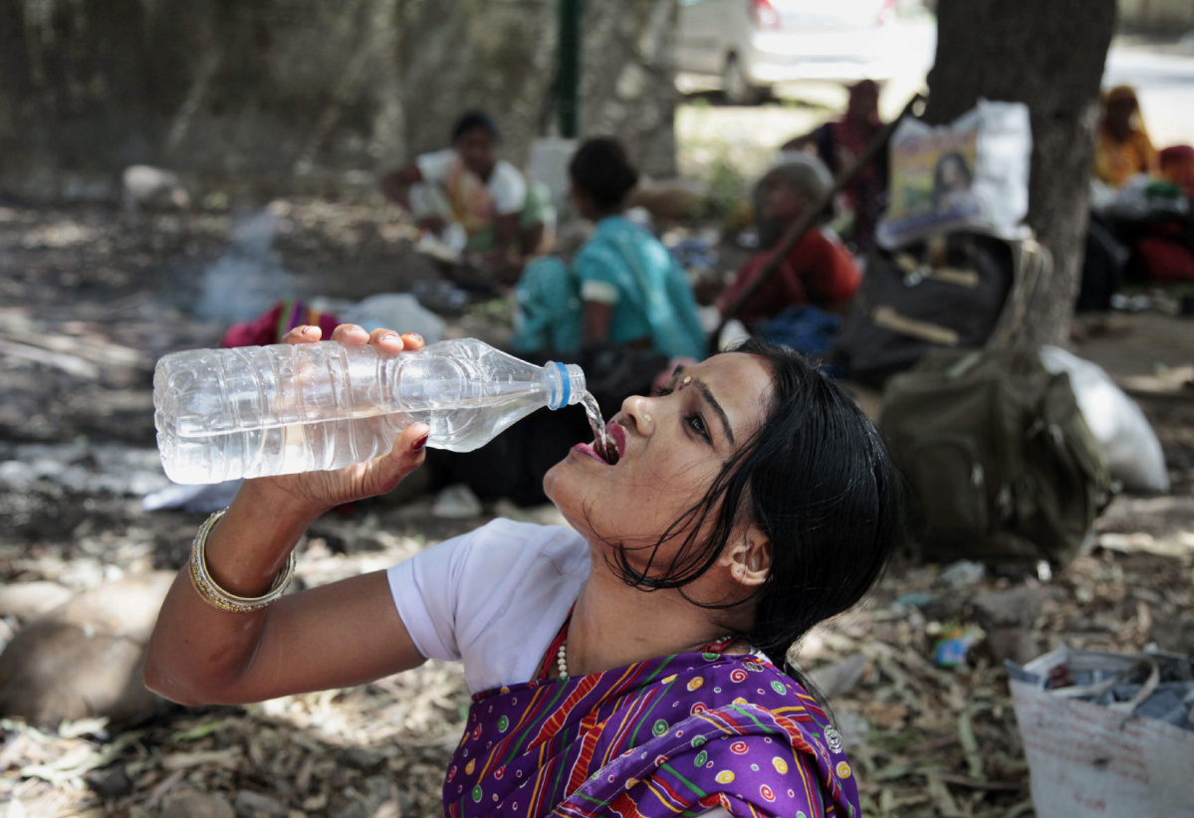
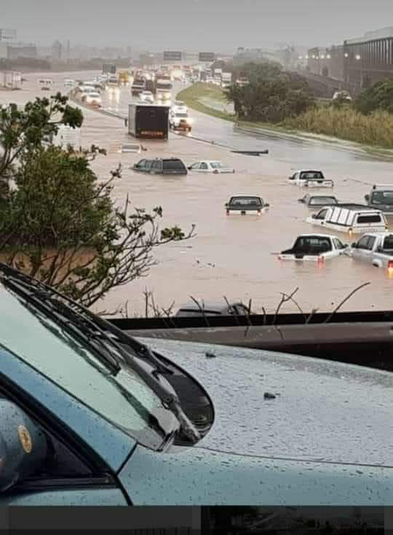
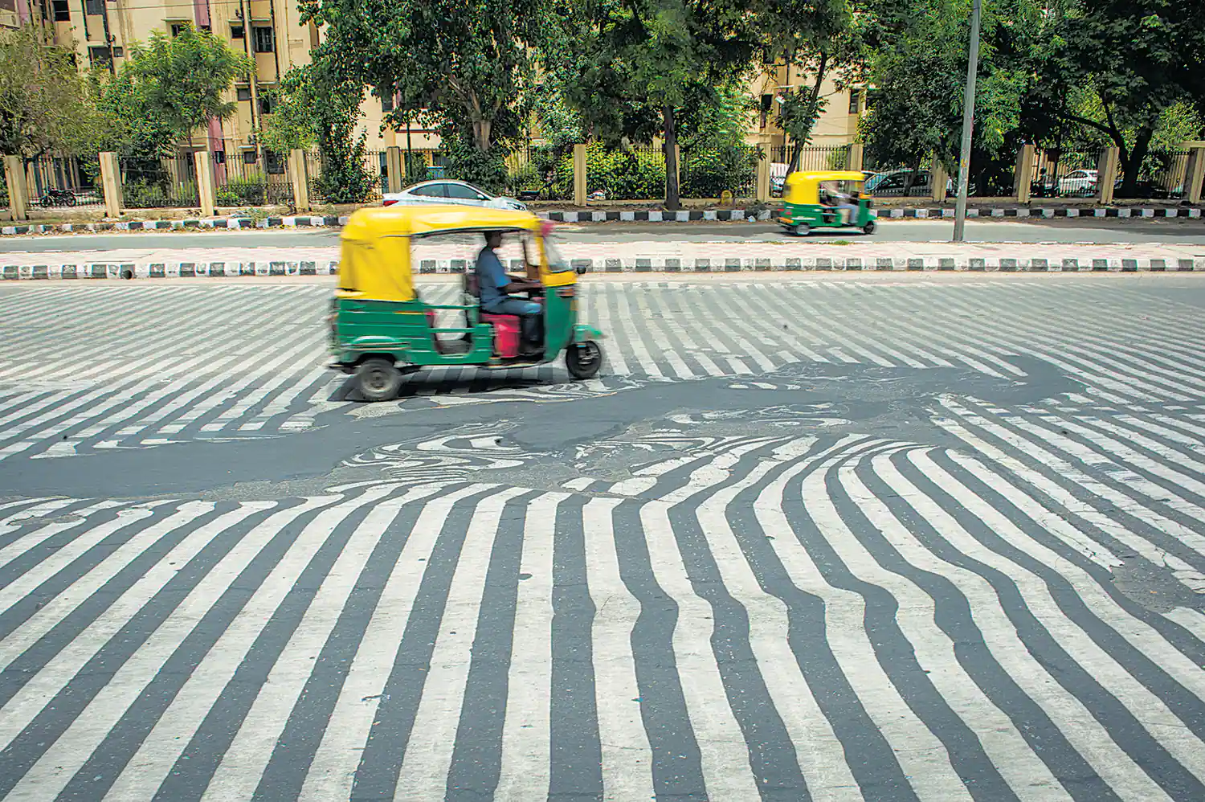
Pesquisa sobre os impactos da mudança climática nos comerciantes
Impactos negativos na saúde, locais de trabalho, fontes de abastecimento (especialmente produtos frescos) e residências..
As políticas nacionais e municipais de mitigação e adaptação climática ignoram as necessidades dos comerciantes.
Recursos da crise climática não são alocados para trabalhadores informais.

Slide 4
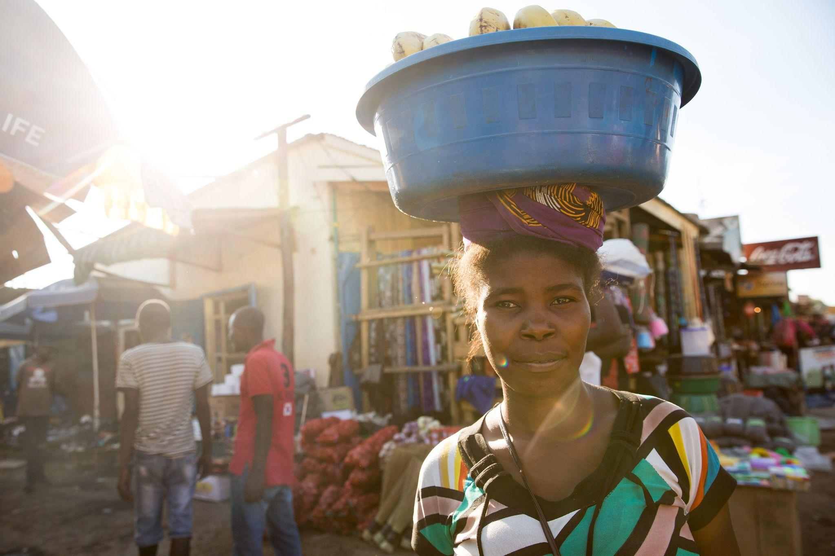
Comerciantes como agentes da mudanças climática
Distribuem bens e serviços locais.
Têm pegada de carbono relativamente pequena.
Fazem parte de iniciativas de desperdício zero - redução de resíduos, compostagem e reciclagem de resíduos.

Slide 5
Comerciantes, mudança climática e transição justa
Fortalecimento das demandas de vendedores ambulantes e de feira/mercado:
Proteção social - assistência médica, previdência
Infraestrutura de trabalho adequada - água, saneamento, abrigo e armazenamento
Urbanização de favelas
Acesso a recursos de adaptação e mitigação

Slide 6
Compromissos Internacionais
Objetivo de Desenvolvimento Sustentável das Nações Unidas no. 11
‘Até 2030, haverá acesso universal a espaços públicos seguros, inclusivos e acessíveis e verdes’ (Meta 7).
Nova Agenda Urbana da ONU Habitat
‘Nós nos comprometemos a promover espaços públicos seguros, inclusivos, acessíveis, verdes e de qualidade... que sejam áreas multifuncionais para interação e inclusão social, saúde humana e bem-estar, intercâmbio econômico …’ (UN Habitat 2016: 37).
Recomendação R204 da Organização Internacional do Trabalho sobre a Formalização da Economia Informal
‘estratégias de desenvolvimento local precisam incluir ‘acesso regulamentado para uso do espaço público … para meios de subsistência’ (2015, 11,o).
Juntos, eles constituem um compromisso global inédito para garantir a trabalhadores informais acesso regulamentado ao espaço público.

Slide 7
Argumentos e evidências para fortalecer ações de incidência
Cálculo das contribuições para:
Emprego (em geral e mulheres, especialmente)
Crescimento econômico
Segurança alimentar
Gestão urbana - prevenção da criminalidade e limpeza
Mitigação das mudanças climáticas

Slide 8
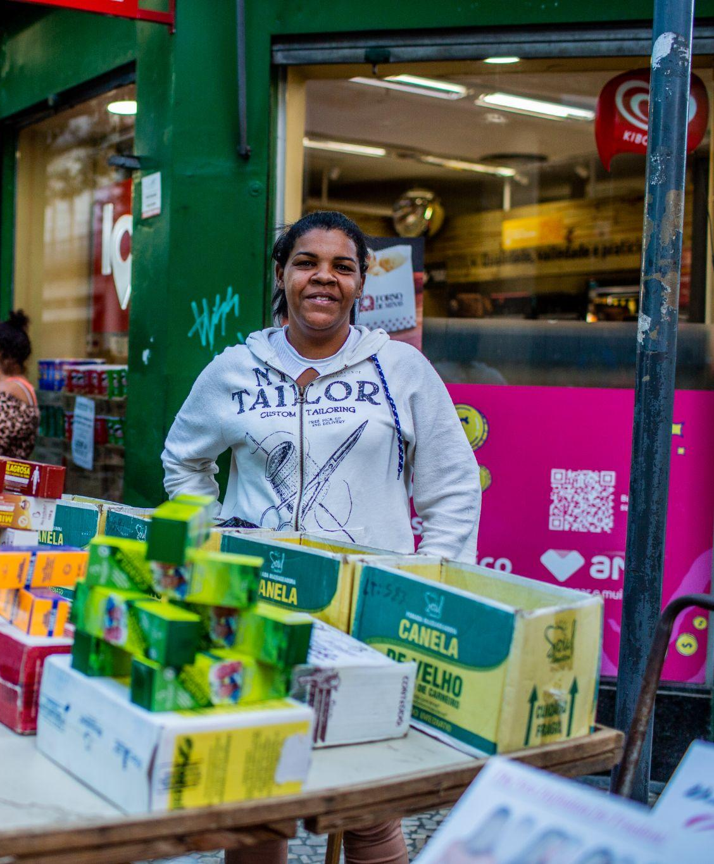
Ferramentas para fortalecer o acesso ao espaço público
Marcos legislativos
A nível nacional: Lei do vendedor ambulante da Índia
A nível local: Estatuto do vendedor ambulante
fazendo uso dos princípios da justiça administrativa
Fóruns de negociação
Criação de fóruns regulares com autoridades locais/nacionais onde as questões possam ser abordadas de forma proativa e conjunta.
Projetos de Demonstração
‘Arte do possível’ na gestão e oferta de infraestrutura.

Slide 9
Parte 2: Questões para discussão
Quem contribuirá para o acesso da SNI e de suas afiliadas ao espaço público e à infraestrutura?
Quem impedirá o acesso ao espaço público?
Quem a SNI e suas afiliadas devem ter como prioridade? Por quê? Quando?

Slide 10
Parte 3: Questões para discussão
Qual é a mudança que você gostaria de ver nos próximos 4 anos?
O que fazer para essa mudança acontecer ?

